Slide 1




Samarbeid om tjenester til barn, unge og deres familier – barnekoordinator
Helsedirektoratet v/ Kathrine Egeland, seniorrådgiver/jurist, Sigrunn Gjønnes, seniorrådgiver

Slide 2
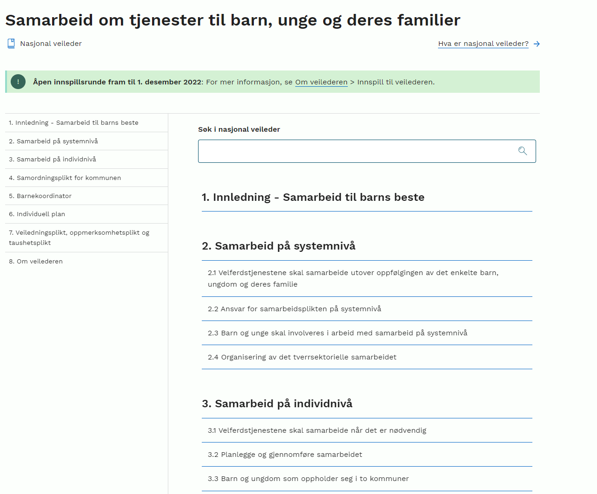
Notes:
Målgruppen for veilederen er:
kommune, fylkeskommune, stat og private aktører
ledere og ansatte som er involvert i oppfølgingen av barn, unge og familier
barn, unge og deres familier
andre

Slide 3
Barnekoordinator skal sørge for samordning av tjenestetilbudet
Dersom det er oppnevnt barnekoordinator etter § 7-2 a, skal barnekoordinatoren sørge for samordning av tjenestetilbudet.
  Samordningsplikten i de ulike velferdstjenestelovene presiserer at barnekoordinator har dette ansvaret.
Velferdstjenestene skal samarbeide med barnekoordinator dersom samarbeid er nødvendig for å gi barnet et helhetlig og samordnet tjenestetilbud (samarbeid på individnivå i enkeltsaker.)
Velferdstjenestene skal, i tillegg til å følge opp enkelte barn, samarbeide slik at barnekoordinator kan ivareta sine oppgaver etter lov og forskrift (samarbeid på systemnivå, ut over enkeltsaker, for å bidra til nødvendig samarbeid i enkeltsaker).

Slide 4
Ny barnekoordinatorordning som del av Likeverdsreformen
Fra Prop. 100 L (2021-2022) Endringer i velferdstjenestelovgivningen (samarbeid, samordning og barnekoordinator):
  «Som en del av Likeverdsreformen, har regjeringen bestemt at det skal innføres en utvidet koordinatorordning for familier som har eller venter barn med alvorlige funksjonsnedsettelser eller helseutfordringer. Se nærmere omtale av dette forslaget i punkt 7.3.2.»

Slide 5
Begrunnelse og formål med barnekoordinator
(fra Prop. 100 L)
Punkt 7.3.2:
Foreldre til barn med alvorlig sykdom, skade eller nedsatt funksjonsevne er pårørende med store omsorgsoppgaver.
Barna har ofte et omfattende hjelpebehov og behov for tett oppfølging i ulike faser av livet.
Mange foreldre opplever at informasjonen om tjenester og hjelpesystemet er mangelfull, tilfeldig og personavhengig, og at de selv må finne, utløse og koordinere hjelpen som gis.
Mange foreldre opplever også at tilbudet er for knapt, at det er fragmentert og lite koordinert.
For å sikre mer sammenhengende og bedre koordinerte tjenester til disse barna, og for å bistå og avlaste foreldrene, opprettholder departementene forslaget i høringsnotatet om å lovfeste en rett til barnekoordinator i pasient- og brukerrettighetsloven, jf. forslag til ny § 2-5 c.

Slide 6

Hvor skal vi?
Barnet, ungdommen og familien i sentrum
Tid til å være foreldre
På et tidlig tidspunkt identifisere barn og unge som er i en utsatt situasjon
Helhetlig tjenestetilbud til alle som trenger det
Rett hjelp til rett tid i rett omfang med rett kompetanse, inkl. samhandlingskompetanse
God informasjon og veiledning om relevante velferdstjenestetilbud
Notes:
Eksempler:
Utsatte og sårbare barn og unge og deres foreldre
barn med sykdom, skade og funksjonsnedsettelser
barn og unge som har vært utsatt for vold, overgrep, mobbing
barn med behov for tilrettelegging i skole eller barnehage
barn på barnevernsinstitusjoner
barn med psykiske helseutfordringer
barn med rusrelaterte problemer
andre

Slide 7

Barnekoordinator rett og plikt
Familiens rett til barnekoordinator følger av pasient- og brukerrettighetsloven § 2-5 c.
Kommunens plikt til å oppnevne barnekoordinator følger av helse- og omsorgstjenesteloven § 7-2 a.

Slide 8
Rett til barnekoordinator
Pasient- og brukerrettighetsloven § 2-5 c lyder:
  «Familier som har eller venter barn med alvorlig sykdom, skade eller nedsatt funksjonsevne, og som vil ha behov for langvarige og sammensatte eller koordinerte helse- og omsorgstjenester og andre velferdstjenester, har rett til barnekoordinator i samsvar med helse- og omsorgstjenesteloven § 7-2 a.»

Slide 9
Vilkårene for rett til barnekoordinator
Familien venter barn eller har barn under 18 år
Barnet har alvorlig sykdom, skade eller nedsatt funksjonsevne
Barnet har behov for langvarige og sammensatte eller koordinerte helse- og omsorgstjenester og andre velferdstjenester
Konkret vurdering av om vilkårene er oppfylt.
Kommunen skal planlegge, gjennomføre, evaluere og korrigere virksomheten, slik at tjenestenes omfang og innhold er i samsvar med krav fastsatt i lov eller forskrift, se helse- og omsorgstjenesteloven § 3-1 tredje ledd.
Rutiner, prosedyrer mv for enhetlig praksis

Slide 10
Vilkår 1: Familien venter barn eller har barn under 18 år
Retten til barnekoordinator kan inntre allerede under svangerskapet eller når foreldre er tildelt et adoptivbarn.
Selv om retten opphører ved fylte 18 år kan kommunen velge å tilby barnekoordinator også etter 18 år.

Slide 11
Barnekoordinator tildeles familien
Det er familien som har rett til barnekoordinator.
Familien omfatter de som har omsorgsansvaret for barnet eller ungdommen. Dette kan være familier hvor barnets eller ungdommens foreldre er enslig(e), gift, partnere, samboende, separert eller skilt.
Familier som venter adoptivbarn er også omfattet. Der barnevernstjenesten har overtatt omsorgen for et barn eller ungdom, og barnet eller ungdommen bor i fosterhjem eller institusjon jf. barnevernsloven § 5-3, gjelder også retten til barnekoordinator.
Ved frivillig plassering i fosterhjem etter barnevernsloven § 3-2 er det avgjørende om og hva biologiske foreldre samtykker til. Biologiske foreldre kan altså samtykke til at fosterforeldrene på vegne av foreldrene får tildelt barnekoordinator.

Slide 12

Barnekoordinator
Rettigheten gjelder uansett hvor barnet bor og hvem som har omsorgen for barnet
Rettigheten omfatter ungdom under straffegjennomføring

Slide 13
Vilkår 2: Barnet har alvorlig sykdom, skade eller nedsatt funksjonsevne
Barnets eller ungdommens sykdom, skade eller nedsatte funksjonsevne kan være av somatisk, psykisk, fysisk, rusrelatert, sosial, kognitiv og/eller sensorisk art.
  Kombinasjoner av disse
  Tilstandene kan være gjensidig forsterkende og innvirke på hverandre
  Vold, overgrep, omsorgssvikt, mobbing eller andre store belastninger kan føre til alvorlig sykdom, skade eller nedsatt funksjonsevne.
Det er ikke et vilkår at barnet har eller kommer til å få en diagnose
Faglig kartlegging og vurdering av helsetilstand

Slide 14
forts. Vilkår 2: Barnet har alvorlig sykdom, skade eller nedsatt funksjonsevne
Barnets eller ungdommens sykdom, skade eller nedsatte funksjonsevne skal være «alvorlig».
Det skal ikke legges en streng forståelse til grunn for begrepet «alvorlig».
Nedre grense: Begrepet «alvorlig» skal sikre at ikke enhver sykdom, skade eller lidelse kvalifiserer til å oppfylle lovens vilkåret.
  Ikke ethvert sykt barn skal ha barnekoordinator.

Slide 15
Vilkår 3: Barnet har behov for langvarige og sammensatte eller koordinerte helse- og omsorgstjenester og andre velferdstjenester
Med «langvarig» menes at barnets eller ungdommens behov for helse- og omsorgstjenester og andre velferdstjenester må være av en viss varighet.
Kravet skal ikke tolkes strengt.
Kravet kan for eksempel være oppfylt selv om behovet for tjenester bare strekker seg over noen få måneder.
Barnets, ungdommens og familiens opplevelse av uforutsigbarhet kan være en relevant faktor i vurderingen av om behovet er langvarig.
Notes:
Det sentrale for vurderingen av rett til barnekoordinator skal være hvilket hjelpebehov barnet har, og i forlengelsen av dette om barnet vil ha behov for langvarige og sammensatte eller koordinerte helse- og omsorgstjenester og andre velferdstjenester.
Prop. 100 L 87 Endringer i velferdstjenestelovgivningen (samarbeid, samordning og barnekoordinator), punkt 7.5.2.1.

Slide 16
Vilkår 3: Barnet har behov for langvarige og sammensatte eller koordinerte helse- og omsorgstjenester og andre velferdstjenester
Med behov for «sammensatte eller koordinerte» menes at det er behov for at tjenestene til barnet eller ungdommen ses i sammenheng og virker sammen.
Sentralt: Har barnet eller ungdommen behov for at tjenestene ytes i en helhetlig sammenheng?
  For eksempel at det er avhengigheter mellom tjenestene.
Behov for både helse- og omsorgstjenester og andre velferdstjenester
  Tjenester og tiltak både med og uten krav til enkeltvedtak, inkludert "lavterskeltiltak", skal medregnes
  Tjenestebehov som det allerede er innvilget tjenester for, og tjenestebehov som fremdeles er udekket skal medregnes
Kartlegging er nøkkel til å få avdekket behovet
  Ofte bør denne være tverrfaglig kartlegging
  Dialog, brukermedvirkning, informasjon fra andre aktører etc.
Notes:
Det sentrale for vurderingen av rett til barnekoordinator skal være hvilket hjelpebehov barnet har, og i forlengelsen av dette om barnet vil ha behov for langvarige og sammensatte eller koordinerte helse- og omsorgstjenester og andre velferdstjenester.
Prop. 100 L 87 Endringer i velferdstjenestelovgivningen (samarbeid, samordning og barnekoordinator), punkt 7.5.2.1.

Slide 17
Betydningen av familiens omsorgsplikt og samlede omsorgsoppgaver
Hjelpebehovet kan være vanskelig å vurdere helt uavhengig av familiens omsorgsplikt og samlede omsorgsoppgaver.
Vanskelig familiesituasjon, sosioøkonomiske utfordringer og lignende kan være relevante aspekter ved vurderingen av om familien har rett til barnekoordinator.
Hvor nødvendig samarbeid og koordinering vil være for å sikre et forsvarlig tjenestetilbud inngår også i vurderingen

Slide 18
BEHOV i sentrum for rettighetsvurderingen
Vurderingstema:
Det sentrale for vurderingen av rett til barnekoordinator skal være hvilket hjelpebehov barnet har, og i forlengelsen av dette om barnet vil ha behov for langvarige og sammensatte eller koordinerte helse- og omsorgstjenester og andre velferdstjenester.
Prop. 100 L 87 Endringer i velferdstjenestelovgivningen (samarbeid, samordning og barnekoordinator), punkt 7.5.2.1.

Slide 19
Forholdet mellom barnekoordinator og alminnelig koordinator
Mange vil kunne oppfylle vilkårene for både barnekoordinator og alminnelig koordinator.
Begge koordinatorordningene peker inn i det sentrale vurderingstemaet: om barnet/ungdommen har et hjelpebehov og en helsetilstand som krever sammensatte og koordinerte tjenester.
Vilkårene for å ha rett til barnekoordinator er samlet sett noe strengere enn for alminnelig koordinator.
  Til gjengjeld innebærer barnekoordinator en utvidet koordinatorordning når den innvilges, fordi den tildeles familien, ikke bare pasienten/brukeren.
Det skal tildeles kun en rettighetsbasert koordinatorfunksjon i kommunen pr familie eller pasient/bruker.
  Valgfritt for familien og pasient/bruker hvilken koordinatorfunksjon som ønskes innvilges. Brukermedvirkningsrett, inkludert nødvendig veiledning og informasjon om koordinatorfunksjonene står her sentralt.
  Kommunen kan ikke avslå rett til barnekoordinator pga økonomihensyn
  Koordinerende enhet tar initiativ til å avklare om barnet, ungdommen og familien ønsker oppfyllelse av retten til barnekoordinator eller alminnelig koordinator.

Slide 20
Forholdet til koordinator i spesialisthelsetjenesten
Familien kan ha rett til barnekoordinator fra kommunens helse- og omsorgstjeneste samtidig som barnet/ungdommen har rett til koordinator fra spesialisthelsetjenesten.
Koordinator i spesialisthelsetjenesten har ansvar for den institusjonsinterne koordineringen i forbindelse med eksempelvis innleggelse i sykehus.
Koordinator i kommunen og i spesialisthelsetjenesten har plikt til å samarbeide.
Kapittel 7 i helse- og omsorgstjenesteloven og IP-forskriften regulerer samarbeid om pasienter og brukere som trenger tjenester fra begge tjenestenivåer.

Slide 21
Barnekoordinator og koordinator – eksempler på likheter og forskjeller
Barnekoordinator
Koordinator
Lovpålagt
Tildeles familien
Er koordinator for familien
Helsetilstand: Vilkår at barnet eller ungdommen har alvorlig sykdom, skade eller nedsatt funksjonsevne
Omfatter alle pasient- og brukergrupper, herunder personer med somatisk eller psykisk sykdom, skade eller lidelse, rusmiddelproblem, sosiale problemer eller nedsatt funksjonsevne
Barnet eller ungdommen har behov for langvarige og sammensatte eller koordinerte helse- og omsorgstjenester og andre velferdstjenester
Rettigheten gjelder bare opp til 18 år
Rettigheten kan innvilges for et ufødt barn
Skal tildeles myndighet til å beslutte i forhold som gjelder koordineringen
Oppnevnes av kommunens koordinerende enhet for habiliterings- og rehabiliteringsvirksomhet
Lovpålagt
Tildeles pasienten/brukeren
Er koordinator for pasienten/brukeren
Helsetilstand: Ikke særskilt vilkår om krav til helsetilstand eller alvorlighetsgrad
Omfatter alle pasient- og brukergrupper, herunder personer med somatisk eller psykisk sykdom, skade eller lidelse, rusmiddelproblem, sosiale problemer eller nedsatt funksjonsevne
Pasientens/brukeren har behov for langvarige og koordinerte tjenester etter helse- og omsorgstjenesteloven
Rettigheten gjelde uavhengig av alder, inkludert både barn og voksne
Rettigheten kan ikke innvilges for et ufødt barn
Kan tildeles myndighet til å beslutte i forhold som gjelder koordineringen
Oppnevnes av kommunens koordinerende enhet for habiliterings- og rehabiliteringsvirksomhet.

Slide 22
Barnekoordinator
Foreldrene eller den som samtykker på vegne av barnet/ ungdommen samtykker til oppnevning av barnekoordinator.
Pasient, bruker eller dennes representant som mener at retten til barnekoordinator er brutt, kan klage til statsforvalteren etter reglene i pasient- og brukerrettighetsloven kapittel 7.
Ikke tilstrekkelig å innføre en barnekoordinatorfunksjon på systemnivå i kommunen.
  men en slik funksjon vil ha stor nytteverdi for kvalitet og opplæring av barnekoordinatorene som oppnevnes og tildeles den enkelte familie.

Slide 23
Barnekoordinators myndighet til å koordinere
Myndighet til å koordinere
  Barnekoordinators oppgaver etter helse- og omsorgstjenesteloven § 7-2 a forutsetter myndighet til å beslutte i forhold som gjelder koordineringen av de kommunale velferdstjenestene til barnet, ungdommen og familien.
  Hvilken myndighet barnekoordinator har, og hvordan dette i praksis gjøres i den enkelte kommune, skal følge av delegeringsvedtak innenfor kommunedirektørens rammer for delegeringsmyndighet.
  Hvordan gjør nabokommunen din dette?
  Dokumentasjon av barnekoordinators oppgaver
Notes:
Avklaring av forventninger bør skje i kontinuerlig og åpen dialog mellom barnekoordinator og barnet, ungdommen og familien.
Bør understøtte det naturlige samspillet i familien.
Skal ikke overta oppgaver som ligger til andre tjenesteytere og ikke overprøve deres faglige vurderinger.
Være teamleder
Skape trygghet, tydelighet og forutsigbarhet.

Slide 24

Samarbeid på tvers av fag, nivåer og sektorer fordrer tydelig ledelse

Slide 25
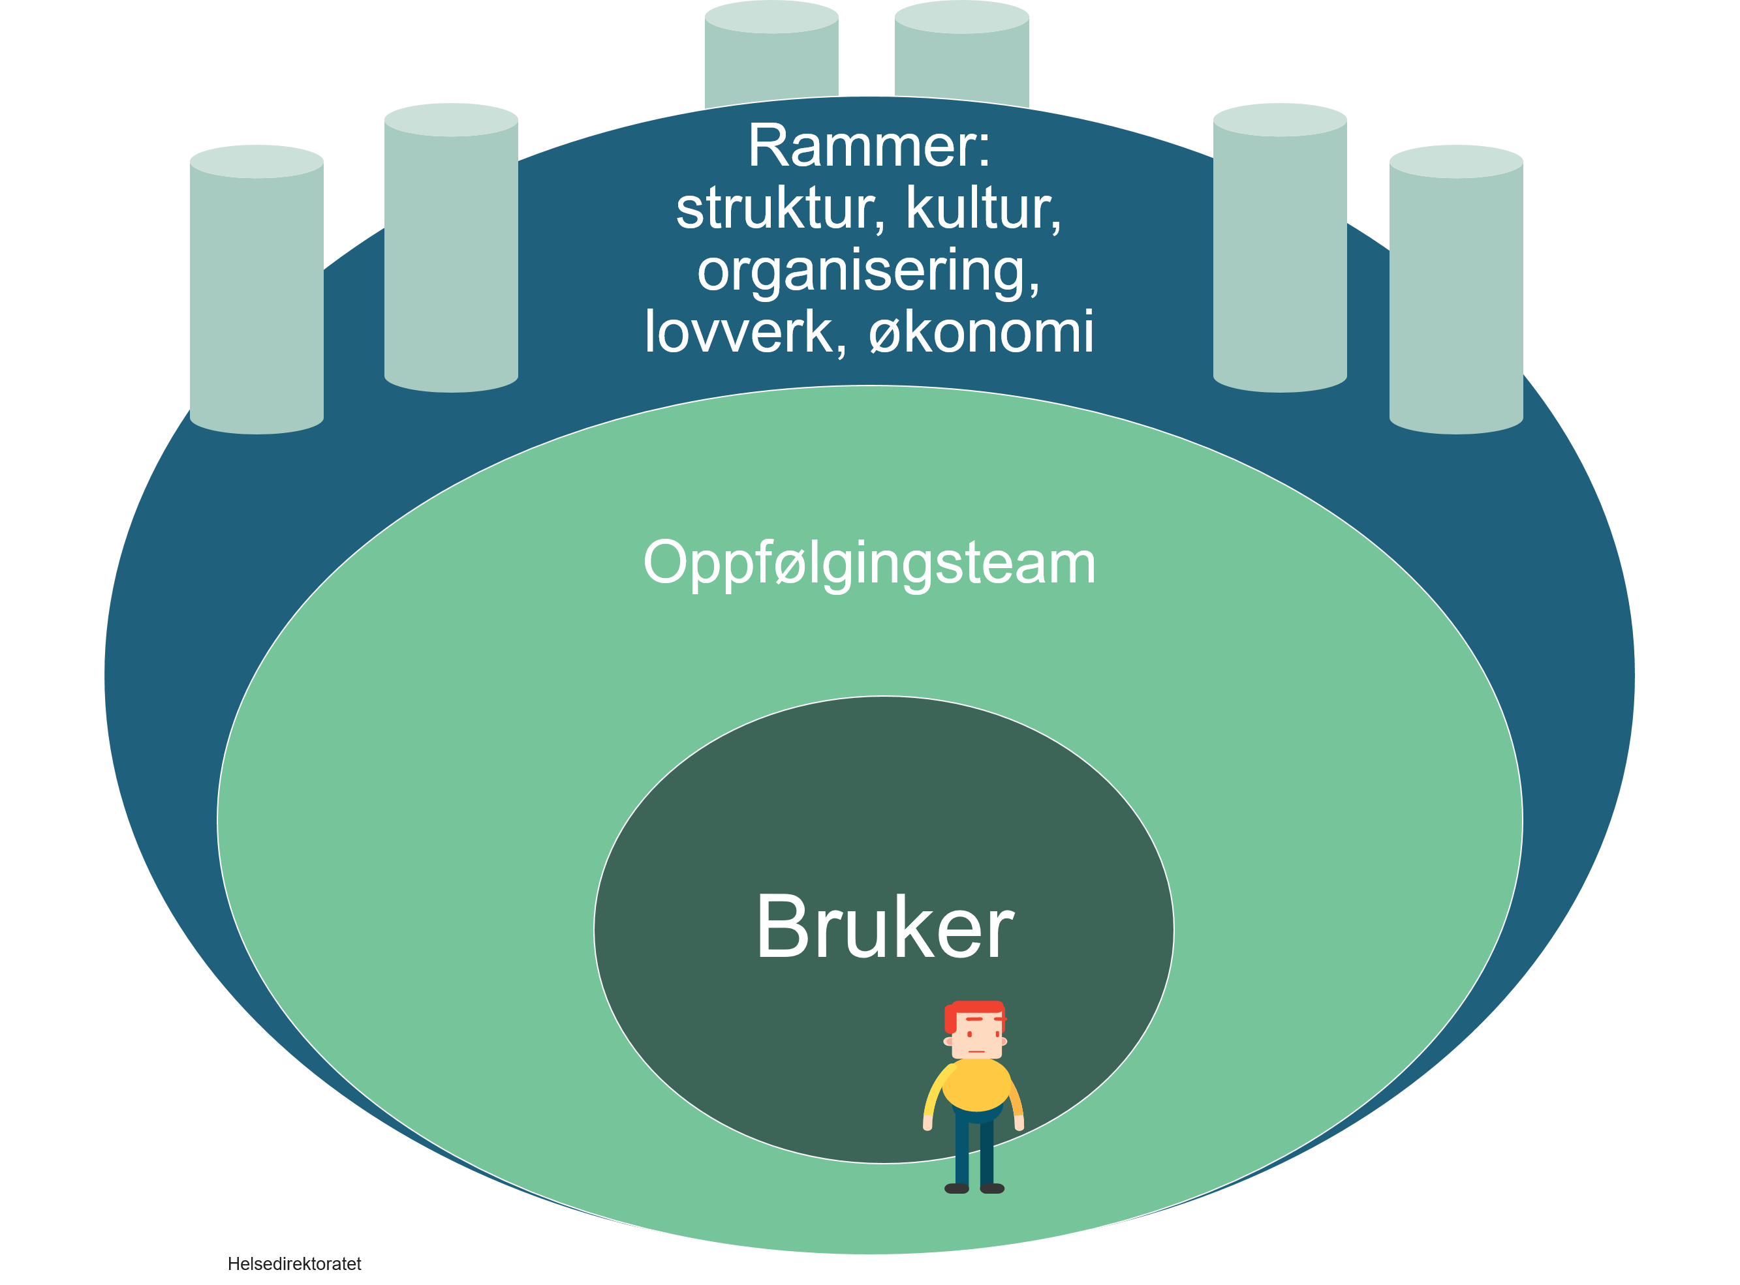
Utfordringsbilde – faktorer ved tjenestene
Faktor ved tjenestene
  økt spesialisering
  ulike rammer; eierskap, kultur, finansiering, regelverk…
  «siloorganisering»
  ledelse på enhetsnivå
Det tverrfaglig teamet og barnekoordinator/koordinator
Barnet/
ungdommen og familien
Notes:
Utfordringsbilde :
ikke bare egenskaper ved personen
Faktorer ved tjenestene
Rammene: Struktur, kultur, finansiering, lovverk, avtaler m.m.
Behov for ledelse som retter seg mot sluttproduktet – det opplevde resultatet for brukeren, ikkje bare avgrenset til enheter.
Ledelsesstrukturer, lederforankring og utøvende ledelse.

Slide 26

Samarbeid på tvers av fag, nivåer og sektorer krever tydelig ledelse på alle nivåer
Legge til rette for samarbeid på tvers av «siloer» - med bruker i sentrum - implementering
Rutiner og retningslinjer for samarbeid – internt og mellom sektorer - nedfelt i kommunens/virksomhetens kvalitetssystem
At personell i tjenestene har kunnskap om regelverket for samarbeid og samordning
Velferdstjenestene må ha kunnskap om hverandres ansvar og oppgaver
System for dokumentasjon
«Uten lederstøtte oppleves koordinatorrollen som en tilleggsoppgave» (koordinator)

Slide 27
Ledere må sikre rammer for utøvelse av rollen som barnekoordinator
  Myndighet til å koordinere – delegasjon
  Sikre at koordinerende enhet har tilstrekkelige rammer til å ivareta det overordnede ansvaret for barnekoordinator
    Sørge for veiledning og nødvendig kompetanseutvikling
    Motta meldinger om behov
    Utarbeide rutiner - implementering
    Nødvendige verktøy
  Verdsette, anerkjenne og gi legitimitet til rollen som barnekoordinator
  Vektlegge samarbeid og koordinering som en integrert del av tjenesteytingen
  Tid til å utvikle relasjoner og bygge tillit

Slide 28
Samarbeid med spesialisthelsetjenesten og andre velferdstjenester
Skal beskrives i de lovpålagte samarbeidsavtalene
Samarbeid mellom sektorer og nivåer bør minimum beskrives på rutinenivå
Behov for barnekoordinator må så raskt som mulig meldes til kommunens koordinerende enhet
Mange vil ha behov for spesialisthelsetjenester samtidig med tjenester i kommunen. Fagspesifikk oppfølging og samarbeid følger av gjeldende krav til forsvarlige helse- og omsorgstjenester. For noen diagnoser/tilstander kan det være utarbeidet standardiserte nasjonale forløp og fagspesifikke veiledere.
Samarbeid med koordinator i spesialisthelsetjenesten

Slide 29
Oppnevning av barnekoordinator
  Medvirkning ved valg av koordinator
  Ikke krav til enkeltvedtak
  Kan oppnevnes fra den kommunale helse- og omsorgstjenesten, men også fra andre sektorer i kommunen
  Rollen som barnekoordinator kan tildeles en av tjenesteyterne
  Kommunen kan også velge å opprette egne stillinger med spesialisert kompetanse til å inneha rollen som barnekoordinator.

Slide 30
Forholdet til andre funksjoner og roller med benevnelsen koordinator
Mange «ordninger» (ikke lovpålagte) i tjenestene med rolle eller stillingsbenevnelse som koordinator
  pakkeforløpskoordinator, stafettholder (BTI), demenskoordinator, kreftkoordinator, pårørendekoordinator, primærkontakt…
Dersom en person har behov for langvarige og koordinerte tjenester, og dermed rett til barnekoordinator eller alminnelig koordinator må det avklares hvorvidt koordinatorer med andre benevnelser ivaretar den lovpålagte koordinatorrollen. De må da oppnevnes i den lovpålagte rollen og lovkrav til innhold og funksjon må oppfylles.
Notes:
I lovforarbeidene til kontaktlege i sykehus (høringsutkast og Innst 49L) sier departementet følgende: (på dette tidspunktet forelå bare pakkeforløp for kreft)
«Departementet legg til grunn at vilkåra for plikta til å oppnemne koordinator etter spesialisthelsetjenesteloven § 2-5 a ofte vil vere oppfylte for kreftpasientar, fordi dei ofte vil ha behov for «koordinerte tjenester», eventuelt «komplekse eller langvarige tjenester». Dersom vilkåra i spesialisthelsetjenesteloven § 2-5 a er oppfylte, har helseføretaket ei lovbestemt plikt til å oppnemne koordinator. For kreftpasientar vil det oftast vere naturleg at forløpskoordinatoren har funksjonen som koordinator etter denne føresegna».
Innst. 49 L, 2015-2016 jfr Prop.125L (2014-2015)

Slide 31
Barnekoordinators oppgaver
Barnekoordinator skal sørge for
koordinering av det samlede tjenestetilbudet og fremdrift i arbeidet med individuell plan
ha oversikt over og bidra aktivt til å ivareta kommunens ansvar for nødvendig oppfølging og tilrettelegging for familien og barnet i form av tilbud om eller ytelse av helse- og omsorgstjenester og andre velferdstjenester
informasjon og veiledning om helse- og omsorgstjenestetilbud, andre velferdstjenester og relevante pasient- og brukerorganisasjoner
Notes:
Artikkel 3
Barnets beste: en rett, et prinsipp og en prosedyreregel
En selvstendig rettighet: Et barns rett til å få sitt beste vurdert, og sitt beste ansett som et grunnleggende hensyn, når ulike interesser blir vurdert for å nå en avgjørelse eller gjennomføre avgjørelser.
Et grunnleggende, fortolkende juridisk prinsipp: Hvis en juridisk bestemmelse er åpen for mer enn én tolkning, skal den tolkningen som mest effektivt tjener barnets beste velges.
En prosedyreregel: Når vedtak skal besluttes som vil påvirke et bestemt barn, en identifisert gruppe barn eller barn generelt, må beslutningsprosessen inkludere en vurdering av mulige konsekvenser (positive eller negative) for barnet eller barna det gjelder.
Artikkel 12
Barnets rett til å bli hørt. Se veileder for uttalelse fra komiteen.

Slide 32
Kompetanse i koordinatorrollen
  Rollen som barnekoordinator kan ivaretas av personer med ulik profesjons- og fagbakgrunn
  Nødvendig fagkompetanse – med utgangspunkt i oppgavene.
  God kjennskap til helse- og omsorgstjenesten og andre velferdstjenester
  Personlig egnethet
Koordinerende enhet har ansvaret for opplæring og veiledning av barnekoordinator.

Slide 33
Avklaring av forventninger til rollen som barnekoordinator
Forventningsavklaring til rollen overfor barnet, ungdommen, familien og samarbeidspartnere
  Avklaring av forventninger bør skje i kontinuerlig og åpen dialog mellom barnekoordinator og barnet, ungdommen og familien.
  Bør understøtte det naturlige samspillet i familien.
  Skal ikke overta oppgaver som ligger til andre tjenesteytere og ikke overprøve deres faglige vurderinger.
  Være teamleder
  Skape trygghet, tydelighet og forutsigbarhet.
Notes:
.

Slide 34
Lær av hverandre!!
Arenaer og nettverk for erfaringsdeling og veiledning – fagutvikling integrert i tjenesteytingen
  Internt i kommunen – på tvers av sektorer
  Mellom kommuner og med spesialisthelsetjenesten
  Refleksjoner om faglige og etiske problemstillinger og dilemmaer
Innhent brukerinnsikt – få tilbakemeldinger systematisk
Oppøve «skjønnet» – trene ferdigheter og «det kliniske blikket»
«Å utøve skjønn handler om vurderingene vi gjør når vi skal fatte beslutninger på områder som er komplekse og kanskje uoversiktlige. Skjønnet utøver vi for å finne det beste svaret blant mange mulige når det ikke finnes eksakt oppskrift på hva som er riktig». (Ingar Heum, Gyldendal)

